Slide 1
第五章 构造数据类型
电子科技大学
计算机学院 软件学院

Slide 2
枚举类型
“枚举”是指将变量所有可能的取值一一列举出来，变量的取值只限于列举出来的常量。枚举类型的声明的一般形式如下 :
枚举类型名以及枚举常量为标识符，遵循标识符的取名规则。
在定义一个枚举类型时，定义了多个常量，供枚举类型变量取值，称此常量为枚举常量。当没给各枚举常量指定值时，其值依次默认为0、1、2、…；在定义枚举类型时，也可使用赋值号另行指定枚举常量的值。
enum 枚举类型名 {枚举常量1, 枚举常量2,…, 枚举常量n}；
枚举！
电子科技大学计算机学院 软件学院

Slide 3
举例
例1：
enum weekday { SUN, MON, TUE, WED, THU, FRI, SAT }；
定义了7个枚举常量以及枚举类型weekday。枚举常量具有默认的整数与之对应：SUN的值为0、MON的值为1、TUE为2、…、SAT为6。
例2：
enum city{ Beijing,Shanghai,Tianjin=5,Chongqing}；
枚举常量Beijing的值为0，Shanghai的值为1，Tianjin的值指定为5。对于指定值后面的没有指定值的枚举常量，编译器会将前一个常量值加1(下一个整数)赋给它，所以Chongqing的值为6。
电子科技大学计算机学院 软件学院

Slide 4
枚举类型的定义说明:
枚举类型定义了以后就可以使用枚举常量、使用用枚举类型来定义变量，定义枚举变量的方法与定义其它变量的方法一样。
例如：
enum city city1, city2;
city city1, city2;
用两种方法定义了city1、city2两个枚举类型的变量名。
枚举类型变量也可以在定义枚举类型的同时定义
例如：
enum city{ Beijing,Shanghai,Tianjin=5,Chongqing} city1, city2；
在定义枚举类型的同时定义枚举类型变量可以省略枚举类型名
例如：
enum { Beijing,Shanghai,Tianjin=5,Chongqing} city1, city2；
在定义变量时，可以顺便给出初值，若不给初值，默认初值为随机的无意义的数。
电子科技大学计算机学院 软件学院

Slide 5
枚举类型的使用：
用枚举类型建立枚举变量后就可以对枚举变量实施赋值以及进行其它运算了，对枚举变量进行赋值，其值要求为同一枚举类型。否则，在编译时出错。
例如:
weekday d1,d2,d3,d4;
d1=SUN;
d2=6; //错误
d3=Shanghai; //错误
其中对d2所赋之值是整数6，不是枚举常量；可以采用将一个整型值强制转换成同类型的枚举常量赋给枚举变量：
枚举常量、枚举类型的变量可进行算术运算、关系运算。
对枚举类型实施算术、关系运算时，枚举值转换成整型值参加运算，结果为整型值。所以，如果要将结果赋给枚举变量，还要将结果转换成枚举值。
例如：
d1=d1+2; //是错误的，因为结果为int型。
需要将它强制转换成枚举型：
d1=(weekday)(d1+2);
电子科技大学计算机学院 软件学院

Slide 6
枚举类型的使用：
枚举常量、枚举类型的变量可直接进行各种形式的关系运算。
例如：
if(city1==3) ；
if(city2>=Beijing)；
if(Shanghai==1);
if(city1>SUN);
枚举类型变量不能直接进行输入
例如：
cin>>d1; //错误
注意:
枚举常量是常量，不是变量，所以不能对枚举常量进行赋值。
例如： 在上例中不能进行赋值 Shanghai=Beijing；
枚举常量的值不是列举的字符串，其值为整数。
编译器对赋给枚举变量的对象(数)进行类型检查，如类型不相符则发出警告。 当类型相
同，而值超出此类枚举类型枚举常量范围时，也是正常的。
电子科技大学计算机学院 软件学院

Slide 7
数组
数组：
数组是一组在内存中依次连续存放的、具有同一类型的数据变量所组成的集合体。其中的每个变量称为数组元素，它们属于同一种数据类型，数组元素用数组名与带方括号的数组下标一起标识。数组可以是一维的，也可以是多维的。
特点：
若干个同类型的数据元素，并且各个数据元素之间存在某种次序关系。这类数据有一个共同的特点：它们有若干个同类型的数据元素，并且各个数据元素之间存在某种次序关系。
电子科技大学计算机学院 软件学院

Slide 8
一维数组定义与使用
一维数组定义的一般形式为：
说明：
数组元素的类型可以是void型以外的任何一种基本数据类型，也可以是已经定义过的构造数据类型；
数组名是用户自定义的标识符，用来表示数组的名称，代表数组元素在内存中的起始地址，是一个地址常量。
常量表达式必须是unsigned int类型的正整数。表示数组的大小或长度，也就是数组所包含数据元素的个数。
[ ]是数组下标运算符，在数组定义时用来限定数组元素的个数。
数据类型 数组名[常量表达式]；
注意:
数组属于构造数据类型，在使用之前必须先进行类型定义。
电子科技大学计算机学院 软件学院

Slide 9
数组元素的类型可以是void型以外的任何一种基本数据类型，也可以是已经定义过的构造数据类型；
例如：下面定义了2个不同类型的数组：
int a[5]; //定义了一个5个元素的整型数组a
weekday b[10]; //定义了一个10个元素的枚举数组b，weekday
为已定义的枚举型。
数据类型相同的多个数组可以在同一条语句中予以定义。
例如：
int a1[10], a2[20]; //同时定义了两个整型数组
数据类型相同的的简单变量和数组也可以在一个语句中定义。例如：
int x, a[20]; //同时定义了一个整型变量和一个整型数组
电子科技大学计算机学院 软件学院

Slide 10
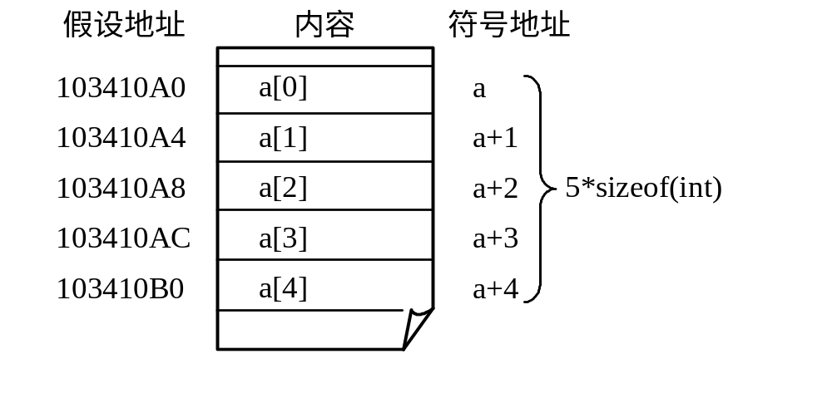
数组定义之后，系统会将从内存中为其分配一块连续的存储空间，从第1个数据元素开始依次存放各个数组元素。例如，定义的数组a其内存排列(分配)示意图如图5-1所示。
例如： int a[5]; //定义了一个5个元素的整型数组a
电子科技大学计算机学院 软件学院

Slide 11
一维数组定义与使用
一维数组初始化：
是指在定义数组的同时给数组中的元素赋值。
其一般语法形式为：
{初值1,初值2,…, 初值n}称为初值表，初值之间用逗号，分隔, 所有初值用{ }括起来。
初值可以是一个变量表达式，初值与数组元素的对应关系是：初值i给数组第i个元素；所以，初值个数n不能超过数组的大小。
若初值表中初值个数(项数)小于数组的大小，则未指定值的数组元素被赋值为0；但初值表中项数不能为0。例如：
weekday b[10]={MON,WED,FRI};
当对全部数组元素赋初值时，可以省略数组的大小，此时数组的实际大小就是初值列表中初值的个数。例如：
char str[ ] = {'a', 'b', 'c', 'd', 'e' }; //数组str的实际大小为5。
在函数中定义数组时，如果没有给出初值表，数组不被初始化，其数组元素的值为随机值；在函数外定义数组如果没有初始化，其数组元素的值为0。
数组初值表的可以用一个逗号结尾，其效果与没有逗号一样。
数据类型 数组名 [常量表达式] ={初值1, 初值2,…, 初值n};
电子科技大学计算机学院 软件学院

Slide 12
对一维数组实施的存取操作有两类：存取数组元素与读取数组元素的地址。数组元素是通过数组名及下标来标识的，这种带下标的数组元素也称为下标变量，下标变量可以象简单变量一样参与各种运算。存取一维数组元素的一般语法形式为：
说明：
下标表达式可以是变量表达式，用来标识数组元素；不同于数组定义时用来确定数组长度的常量表达式。
当定义了一个长度为n的一维数组a，C++规定数组的下标从0开始，依次为0、1、2、3、…、n-1。对应的数组元素分别是a[0]、a[1]、…、a[n-1]，因此下标表达式的值要在[0，n-1]范围内。
例如：
a[1+2]=100; // 将数组a的第4个元素赋值100。
数组名 [下标表达式];
电子科技大学计算机学院 软件学院

Slide 13
数组的地址
数组元素的地址通过数组名来读取，其格式如下：
由于其地址不是实际的地址值，称这个地址表达式为符号地址表达式。例如：
一维数组元素a[5]的符号地址表达式为a+5。
若a是一个int型数组，数组的符号地址表达式a+n所表达的地址是第n+1个元素a[n]的地址，代表的实际地址值为：
a+n*sizeof(int)
而不是：a+n。
数组名+整型表达式;
电子科技大学计算机学院 软件学院

Slide 14
使用数组要注意的地方
在使用数组时最常犯的错误是下标越界。
数组名是一个地址常量，不能作为左值(赋值的目标)。因此，不能将一个数组整体拷贝给另外一个数组。例如：
int a[5],c[5],i;
a=c; //错误!
正确的方法是将对应的元素进行拷贝：
for(i=0;i<5;i++)
a[i]=c[i]; 在函数中，可以将一个一维数组作为函数的形式参数，用来接受一个一维数组传递过来的地址。
电子科技大学计算机学院 软件学院

Slide 15
二维数组的定义与使用
二维数组的定义的一般形式为：
其中：
常量表达式1为第1维的元素的个数，常量表达式2为第2维元素的个数。
二维数组a[m][n]是以长度为n的一维数组为元素的数组，因此，等价于如下定义方式：
例如：
int M[2][3];
定义了一个整型二维数组M，数组M也可以用下列方式定义：
typedef int M1[3]; // 定义了一个一维整型数组M1；
M1 M[2]; // 以M1为类型定义数组M
数据类型 数组名[常量表达式2][常量表达式1]；
typedef 数据类型 一维数组名[常量表达式1];
一维数组名 二维数组名[常量表达式2]；
电子科技大学计算机学院 软件学院

Slide 16
如果一维数组描述排列成一行的数据，那么，二维数组则描述若干行这样的数据。因此，二维数组可以看作是数学上的一个矩阵。第1维元素个数为矩阵的列数，第2维元素个数为矩阵的行数。二维数组的定义格式可以写成：
定义一个二维数组后，系统为它分配一块连续的内存空间。
二维数组a[m][n]占内存空间的计算公式为：
数据类型 数组名[行数][列数]；
sizeof(数组名)；或 m*sizeof(a[0]); 或 m*n*sizeof(数据类型)
电子科技大学计算机学院 软件学院

Slide 17
数组与函数
数组名是一个地址，不能当作一个左值，但是可以作为函数的形参，接受实参传送来的地址。当形参接受实参传送来的地址后，形参数组与实参共享内存中的一块空间。函数体通过形参对数组内容的改变会直接作用到实参上。数组名作为形参是数组应用的一个重要方面。
注意：
(1)使用数组名传递地址时，虽然传递是地址，但形参与实参的地址 (数组)类型应一致。
(2)形式参数中数组元素个数没有给定，因此，在函数体中，对数组存取的下标可以为任意值而不会出现编译错误。但是，当这个下标超过了实在参数数组的个数范围时，存取的就不是实在参数数组中的内容了。
电子科技大学计算机学院 软件学院

Slide 18
1
2
3
4
5
6
7
8
9
10
11
12
13
14
15
16
17
18
19
20
21
/**************************************************
* 5_5.cpp *
* 利用对一个多维数组的某列排序的函数, *
* 将学生某门功课的成绩分班级排序 *
**************************************************/
#include<iostream>
using namespace std;
const col=5;
enum dir {Asc,Des};
void sort(int a[][col], int n, int Cn, dir D) //排序
{
int t[col]; //用于暂存一行数据
for (int i=0;i<n-1;i++)
for (int j=i+1;j<n;j++) //从待排序序列中选择一个最大(小)的数组元素
if (a[i][Cn]<a[j][Cn]&&D==Des||a[i][Cn]>a[j][Cn]&&D==Asc)
{
memcpy(t,a[i],sizeof(t)); //交换数组行
memcpy(a[i],a[j],sizeof(t));
memcpy(a[j],t,sizeof(t));
}
}
数组作为函数形式参数
电子科技大学计算机学院 软件学院

Slide 19
22
23
24
25
26
27
28
29
30
31
32
33
34
35
36
37
38
39
40
41
42
void main()
{
const CourseN=5;
int n,score[][CourseN]={{20060101, 1, 82, 86, 0},
{20060203, 2, 80, 80, 0},
{20060204, 2, 86, 90, 0},
{20060205, 2, 90, 83, 0},
{20060102, 1, 75, 86, 0}};
n=sizeof(score)/sizeof(score[0]);
for (int i=0;i<n;i++) //计算每个学生的总分
for(int j=2;j<CourseN-1;j++)
score[i][CourseN-1]=score[i][CourseN-1]+score[i][j];
sort(score,n,4,Des); //按总分降序排序
sort(score,n,1,Asc); //按班号的升序排序
for (i=0;i<n;i++) //输出每个人的成绩与总分
{
for(int j=0;j<CourseN;j++)
cout<<score[i][j]<<"\t";
cout<<endl;
}
}
数组作为函数形式参数
运行结果：
20060101 1 82 86 168
20060102 1 75 86 161
20060204 2 86 90 176
20060205 2 90 83 173
20060203 2 80 80 160
电子科技大学计算机学院 软件学院

Slide 20
字符数组与字符串
存放字符型数据的数组称为字符数组。字符数组也分为一维数组和多维数组。前述的数组的定义及初始化同样适用于字符数组，除此以外，C++对字符数组的初始化还可以使用字符串形式。
1.用字符进行初始化
例如：
char s1[ ]={'C','h','i','n','a'};
char s2[ ][4]={{'H','o','w'},{'a','r','e'},{'y','o','u'}};
2.用字符串进行初始化
例如：
char s3[ ]="China";
char s4[ ][4]={"how", "are", "you"};
电子科技大学计算机学院 软件学院

Slide 21
字符数组的使用
字符数组也是数组，我们同样可以通过数组名及下标引用数组中的元素。 为方便对字符与字符串的处理，C++提供了许多专门处理字符与字符串的函数。
参看P118表5-1。
电子科技大学计算机学院 软件学院

Slide 22
指针
指针是C++语言最重要特性之一，也是C++的主要难点。
指针提供了一种较为直观的地址操作的手段，正确地使用指针，可以方便、灵活而有效地组织和表示复杂的数据。
指针在C++程序中扮演着非常重要的角色，从某种程度上而言，如果不能深刻的理解指针的概念，正确而有效的掌握指针，就不可能真正学好C++，但是指针也是我们最容易产生困惑并导致程序出错的原因之一。
电子科技大学计算机学院 软件学院

Slide 23
地址与指针
地址：
当定义一个变量后，内存中将会划出一块由若干个存储单元组成的区域，用于保存该变量的数据。在内存里每个存储单元都有各自的编号，称为地址。
指针：
在C++中，提供了指针类型，它是一种用于存放内存单元地址的变量类型，地址就存储在这种指针类型的变量中。正因为指针变量存储的是地址，用它来指明内存单元，所以形象地称这种地址变量为指针。
电子科技大学计算机学院 软件学院

Slide 24
指针变量的定义
定义指针变量的格式如下： 数据类型 * 变量名；
数据类型是指针变量所指向对象的数据类型，它可以是基本数据类型，也可以是构造数据类型以及void 类型。
变量名是用户自定义的标识符。
*表示声明的变量是一个指针变量，而不是普通变量。
例如：
int *ip; //定义了一个int型的指针变量ip
float *fp; //定义了一个float型指针变量fp
typedef int A[10];
A *ap; // 定义了一个A类型的指针变量ap
sizeof(ip)=sizeof(fp)=sizeof(ap)=4;
电子科技大学计算机学院 软件学院

Slide 25
指针的初始化与赋值
数据类型 *指针变量名=初始地址表达式；
（1）不要将一个非地址常量、变量以及无意义的实际地址赋给指针变量。如：
int *p=100;
int *p=(char *)100;
（2）可以使用一个已初始化的指针去给另一个指针赋值，但类型必须一致如果不一致，可进行强制类型转换。
char *p=NULL;
int *ip=(int *)p+100;
电子科技大学计算机学院 软件学院

Slide 26
（3）对于基本数据类型的变量、数组元素我们可以使用取地址运算符&来获得它们的地址，但是也只有类型一致才能赋值。
int a[10]； //定义int型数组
int *i_pointer=a；//定义并初始化int型指针
（4）有一种特殊的void类型指针，可以存储任何的类型地址；但将一个void类型的地址赋值给非void类型的指针变量，要使用类型强制转换。
void v; //错误，不能定义void类型的变量
void *vp; //定义void类型的指针
电子科技大学计算机学院 软件学院

Slide 27
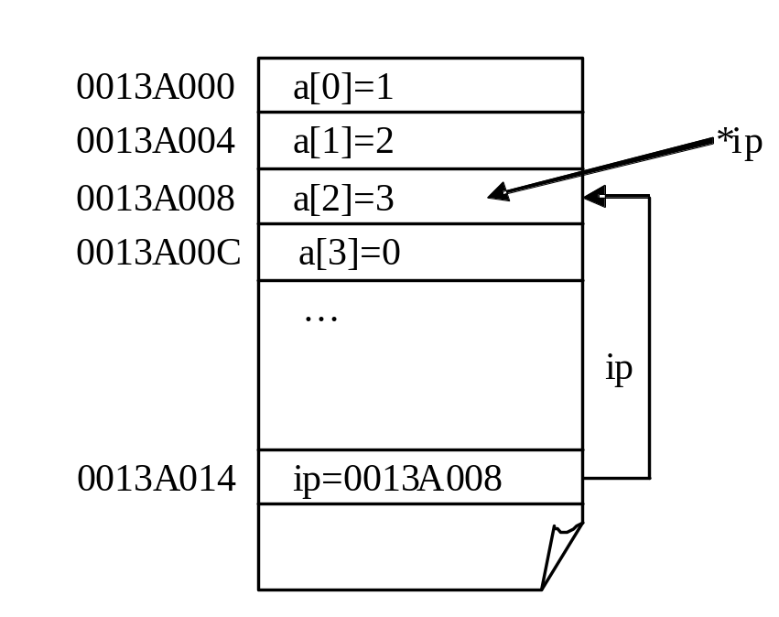
指针运算
指针的运算实际上就是地址的运算，指针通常进行下列几种运算：赋值运算、取值运算、算术运算、相减运算、比较运算。
（1）* 和&运算
*称为指针运算符。出现在数据定义语句中时，* 在数据类型与变量之间，是一个二元运算符，用来定义指针变量；出现指针变量表达式左边时，是一个一元运算符，表示访问指针所指对象的内容。
例如：
int a[4]={1,2,3};
int *ip=&a[2];
cout<<*ip;
*ip=100;
电子科技大学计算机学院 软件学院

Slide 28
（2）指针与整数的加减运算
指针的加减运算与普遍变量的加减运算不同，由于指针存储的是变量的内存地址，指针加上或减去一个整数n，表示指针从当前位置向后或向前移动n个sizeof（数据类型）长度的存储单元。因此对于不同的数据类型，n的实际大小就不同。
int b[2][3][4];
typedef char A[10];
int *p1=b[1][0];
int *p2=(int *)b[1];
int *p3=(int *)(b+1);
double *pd=(double *)p3;
A *pa=(A *)p3;
cout<<p1<<","<<p2<<","<<p3<<","<<pd<<","<<pa<<endl;
cout<<p1+1<<","<<p2+1<<","<<p3+1<<","<<pd+1<<","<<pa+1<<endl;
运行结果：
0013FF80, 0013FF80, 0013FF80, 0013FF80, 0013FF80
0013FF84, 0013FF84, 0013FF84, 0013FF88, 0013FF8A
电子科技大学计算机学院 软件学院

Slide 29
（3）指针自增、自减运算
指针的自增、自减运算是指针加减运算的特例。指针的自增或自减表示指针从当前位置向后或向前移动sizeof（数据类型）长度的存储单元。
例如：程序段：
int *p, *q, a=5;
p=&a;
p++; //指针p后移4个字节
*p++;
(*p)++;
*++p;
++*p; //将p指向的变量a自增1
*q++=*p++;
电子科技大学计算机学院 软件学院

Slide 30
（4）两指针相减
当两个指针指向同一数组时，两个指针的相减才有意义。两个指针相减的结果为一整数，表示两个指针之间数组元素的个数。
（5）两个指针的比较运算
两个指针的比较一般用于下列两种情况：一是比较两个指针所指向的对象在内存中的位置关系；二是判断指针是否为空指针。
电子科技大学计算机学院 软件学院

Slide 31
Void类型指针
指向void类型的指针是一种不确定类型的指针，它可以指向任何类型的变量。实际使用void型指针时，只有通过强制类型转换才能使void型指针得到具体变量的值。在没有转换前void型指针不能进行指针的算术运算。
例如：
void *vp; //定义了一个void型指针vp
int i=6, *ip;
vp=&i; // vp指向整型变量i
cout<<“i=”<<*vp<<endl; // 错误
cout<<"i="<<*(int *)p<<endl;
ip=(int *)vp; //ip指向vp指向的变量i
cout<<"i="<<*ip<<endl;
电子科技大学计算机学院 软件学院

Slide 32
指针与字符串
字符型指针：
用于存放字符型变量的地址，而字符串的本质是以\0结尾的字符数组，一个字符型指针存储了字符数组的第一个元素的地址，也就存储了字符串的地址，这个指针就指向了字符串。
在定义一个字符数组时，可以将一个字符串常量作为初值，但将字符串常量作为初值赋给字符数组和将字符串常量作为初值赋给字符指针变量，二者的含义是不同的。
例如：
char str[5]="abcd";
char *p_str="abcd";
电子科技大学计算机学院 软件学院

Slide 33
指针与数组
1 使用指针操作符*存取数组
指针的加减运算的特点使得指针操作符特别适合处理存储在一段连续内存空间中的同类型数据。这样，使用指针操作符来对数组及其元素进行操作就非常方便。
(1) 一维数组的指针操作
当定义数组一维数组T a[N] (T为类型)，下式为存取数组元素a[i]的等效方式：
*(a+i)；
而a+i为a[i]的地址。
(2) 多维数组的指针操作
对于多维数组，使用指针同样可以灵活访问数组元素。若定义数组
T b[K][M][N], 下式为存取数组元素a[i][j][k]的等效方式：
例如：
*(*(*(b+i)+j)+k);
其中：*(*(b+i)+j)+k为b[i][j][k]的地址，即&b[i][j][k];
*(*(b+i)+j)为b[i][j][0]的地址，即b[i][j];
*(b+i)为b[i][0][0]的地址，即b[i]；
电子科技大学计算机学院 软件学院

Slide 34
2 指针数组
指针数组是以指针变量为元素的数组，指针数组的每个元素都是同一类型的指针变量。
在指针数组的定义中有两个运算符：*和[ ]，运算符[ ]的优先级高于*，所以*p[N]等价于*( p[N])，p [N]表示一个数组，而*表示数组元素为指针变量。
例如：
int *p_a[5];
定义了一个指针数组，其中有5个数组元素，每个数组元素都是一个int类型的指针。
注意:
对指针数组的存取同样可以使用指针方式、数组方式、以及指针与数组结合的方式。一维指针数组与二维指针数组对应，可采用存取二维数组的方式存取。
指针数组的每一个元素都是一个指针，因此必须先赋值，后引用。
电子科技大学计算机学院 软件学院

Slide 35
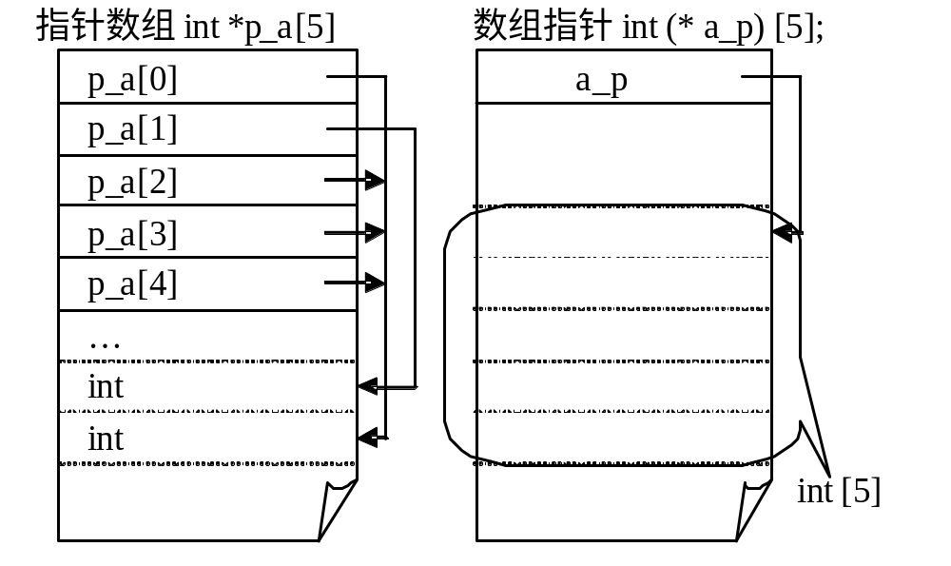
数组指针
数组指针是指向数组的指针。
虽然运算符[ ]的优先级高于*，但是，在数组指针的定义式中，(* 指针名)改变了这种优先级，它表明定义的首先是一个指针，然后才是什么类型的指针。
例如：
int (* a_p) [5];
等效于下列定义方式：
①typedef int I_A[5];
②I_A *a_p;
电子科技大学计算机学院 软件学院

Slide 36
多重指针
如果已经定义了一个指针类型，我们再定义一个指针，用于指向已经定义的指针变量，后面定义的指针变量就是一个指向指针的指针变量，简称指向指针的指针，这样的指针也称二重(级)指针。
三重及以上的指针统称为多重指针。
例如：
int **pp;
定义了一个二级指针变量，等效于下列定义方式：
typedef int * P;
P *p;
二级指针常用来指向一个指针数组。
例①：
int a[2][3]={1,2,3,4,5,6}; //声明并初始化二维数组
int *p_a[3]; //声明整型指针数组
p_a[0]=a[0]; //初始化指针数组元素
p_a[1]=a[1];
int **pp;
pp=p_a;
电子科技大学计算机学院 软件学院

Slide 37
注意：在使用二级指针时经常容易犯两类错误。
（1）类型不匹配
例如：
pp=a;
pp=&a;
pp=&a[0];
（2）指针没有逐级初始化
例如：
int i=3;
int **p2;
*p2=&i;
**p2=5;
cout<<**p2;
电子科技大学计算机学院 软件学院

Slide 38
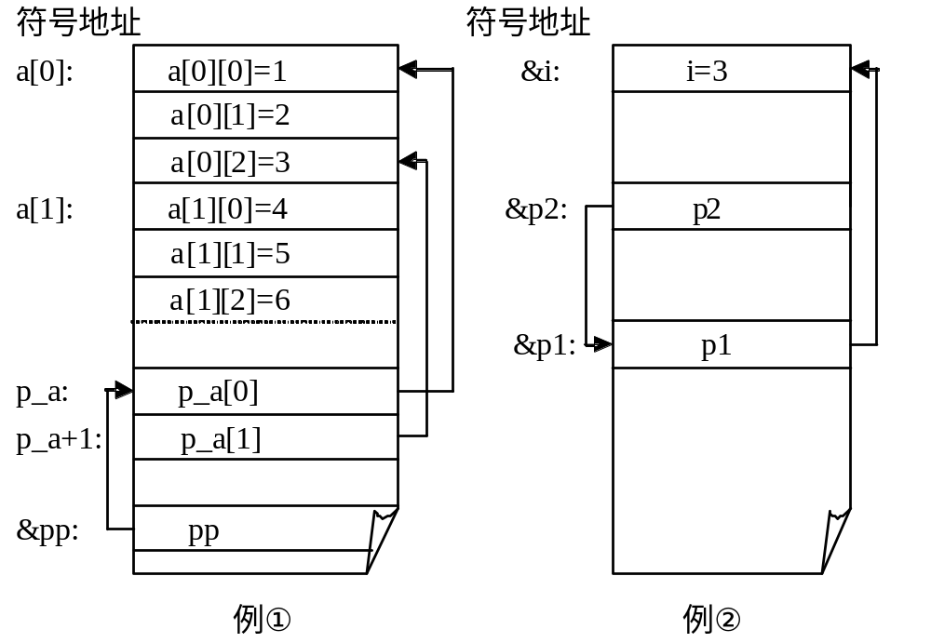
3）逐级初始化多级指针
例②:
int i=3;
int **p2;
int *p1;
*p1=&i; //初始化一级指针
p2=*p1; //初始化一级指针
**p2=5; //通过指针给变量i赋值
cout<<**p2; //结果为5
上述两个二级指针在内存中
的分布如右图所示。
电子科技大学计算机学院 软件学院

Slide 39
当一个二级指针指向一个指针数组后，对数组元素的存取可以使用指针方式、数组方式、混合方式：
例如：
p[i][j]; //存取数组元素a[i][j]的数组方式；
*(*(p+i)+j); //存取数组元素a[i][j]的指针方式；
*(p[i]+j); //存取数组元素a[i][j]的混合方式；
注意:
不管是多少重指针，定义后，只建立了一个指针变量，分配一个指针变量的空间。
要初始化多重指针，要从第一层开始，逐步向高层进行。
电子科技大学计算机学院 软件学院

Slide 40
动态存储分配和释放存储空间
C的做法
  void * malloc(size_t size);
  void free(void *pMemory);
例如：
  char * p = (char *)malloc(100);
  strcpy(p,”Hello World!”);
  free(p);
注意：这里是以字节计算的单元数目
电子科技大学计算机学院 软件学院

Slide 41
C++的做法
使用运算符new和delete
使用形式
type *p; p=new type; delete p；
type是一个数据类型名，p是该类型的指针变量，new的作用就是从堆空间中分配一块与type类型的数据一样大小的内存（如果分配失败，new返回一个空指针），该内存地址被存于指针p中。一旦不想再使用，可以用delete来释放该内存空间。
电子科技大学计算机学院 软件学院

Slide 42
举例
int *p;
p=new int;
*p=50;
delete p；
电子科技大学计算机学院 软件学院

Slide 43
几点注意
使用new申请的内存空间是没有名字的，只能通过指针间接访问它们。
用delete释放的内存空间必须是由new分配的空间，否则执行delete时将会导致严重的错误。例如：
int *p,value;
p=&value;
delete p；//出错
int *p;
delete p；//出错
电子科技大学计算机学院 软件学院

Slide 44
new和delete的典型用法
动态分配和释放单个数据的存储区
#include <iostream.h>
void main(){
int *p; p=new int;
if(p==NULL){
cout<<“Allocation failure!\n”;
}else{
*p=15;
cout<<*p;
delete p;
}
}
p
p
15
电子科技大学计算机学院 软件学院

Slide 45
用new运算符初始化单个数据的存储区
语法为：
type *p;
P=new type(初始值);
……
delete p;
几点说明：
  是用小括号将初始值括起来。
  初始值可以是常量、变量、以及表达式。
电子科技大学计算机学院 软件学院

Slide 46
举例
#include <iostream.h>
void main(){
int *p;
p=new int(100);
if(p==NULL){
cout<<“Allocation failure!\n”;
}else{
cout<<*p;
delete p;
}
}//如果p=new int(98.5)，会怎么样？
p
100
注意：初始值必须与相应类型一致。
电子科技大学计算机学院 软件学院

Slide 47
动态分配一维数组的存储空间
语法为：
type *p;
P=new type[num];
……
delete []p;
几点说明：
  num用于指定数组大小，可以是常量、变量、以及表达式，并且用中括号括起来。
  通过p[i]的方式访问数组元素。
电子科技大学计算机学院 软件学院

Slide 48
#include <iostream.h>
void main(){
int i, *p;
p=new int[100];
if(p==NULL){
cout<<“Allocation failure!\n”;
}else{
for(i=0;i < 100;i++)
p[i]=i+1;
for(i=0;i < 100;i++)
cout<<p[i]<<‘ ‘;
delete []p;
}
}
p
1
Unit 0
…
100
Unit 99
电子科技大学计算机学院 软件学院

Slide 49
几点说明：
  new返回的指针指向数组的起始位置，也就是数组的第一个元素。
  用new动态分配一个数组时不能对它进行初始化。（呵呵，为什么？？）
  早期的C++版本规定，要回收new分配的数组空间，需要显式指出数组大小：
  delete [100]p;
  在C++新版本，则无需指出数组大小：
  delete []p;
电子科技大学计算机学院 软件学院

Slide 50
动态分配n维数组的存储空间
语法为：
type (*p)[常量1]…[常量n-1];
P=new type[num][常量1]…[常量n-1];
……
delete []p;
几点说明：
  num用于指定数组的第一维元素个数，可以是常量、变量、以及表达式，不能省略。
  通过p[i1] [i2]…[in]的方式访问数组元素。
电子科技大学计算机学院 软件学院

Slide 51
举例：
int (*p1)[5][6],(*p2)[5][6],(*p3)[5][6];
int x=4;
p1=new int[x][5][6];
p2=new int[3][][6];//错误
p3=new int[][5][6];//错误
说明：
  数组的第一维可以为变量，但是所有后继维必须维常量，每维大小都不能缺省。
电子科技大学计算机学院 软件学院

Slide 52
指针型函数
除void类型的函数之外，每个被调用函数在调用结束之后都要有返回值，指针也可以作为函数的返回值。当一个函数声明其返回值为指针类型时，这个函数就称为指针型函数。指针型函数定义形式为：
其中，
数据类型表明函数返回指针的类型；*表示函数的返回值是指针型，可以使用多个*返回多重指针。
使用指针型函数的最主要目的就是要在函数调用结束时把大量的数据从被调用函数返回到主调函数中，而通常非指针型函数调用结束后，只能返回一个值。
在调用指针型函数时，需要一个同类型的指针变量接受返回的值。
数据类型 * 函数名(参数表);
电子科技大学计算机学院 软件学院

Slide 53
举例
1
2
3
4
5
6
7
8
9
10
11
12
13
14
15
16
/********************************
* p5_9.cpp *
* 超长整数加法 *
********************************/
#include <iostream>
using namespace std;
char *ladd(char *s1, char *s2)
{
int n1,n2,n;
char *res,c=0;
n1=strlen(s1); //n1=数字串s1的长度
n2=strlen(s2); //n2=数字串s2的长度
n = n1>n2 ? n1 : n2; //数字串s1,s2最大长度
res=new char [n+2]; //申请存结果串的内存
for(int i=n+1;i>=0;i--) //将s1从低位开始搬到res，
res[i] = i>n-n1 ? s1[i-n-1+n1] : '0';
电子科技大学计算机学院 软件学院

Slide 54
17
18
19
20
21
22
23
24
25
26
27
28
29
30
31
32
for(i=n;i>=0;i--)
{
char tchar;
tchar = i>n-n2 ? res[i]-'0'+s2[i-n+n2-1]-'0'+c : res[i]-'0'+c; //将数字符变成数
c = tchar>9 ? 1 : 0; //设进位
res[i] = c>0 ? tchar-10+'0' : tchar+'0'; //将数字变成数字字符
}
return res;
}
void main() {
char num1[100],num2[100],*num;
cin>>num1>>num2;
num=ladd(num1,num2);
cout<<num1<<"+"<<num2<<"="<<num<<endl;
delete [ ] num;
}
运行结果：
12345678901234↙
99999↙
12345678901234+99999=012345679001233
电子科技大学计算机学院 软件学院

Slide 55
指向函数的指针
在程序运行时，不仅数据要占用内存空间，程序的代码也被调入内存并占据一定的内存空间。每一个函数都有函数名，实际上，这个函数名就是该函数的代码在内存的起始地址。
当调用一个函数时，编译系统就是根据函数名找到函数代码的首地址，从而执行这段代码。由此看来，函数的调用形式：函数名（参数表），其实质就是：函数代码首地址（参数表）。
函数指针：
就是指向某个函数的指针，它是专门用于存放该函数代码首地址的指针变量。一旦定义了某个函数指针，那么，它就与函数名有同样的作用，在程序中就可以象使用函数名一样，通过指向该函数的指针来调用该函数。
电子科技大学计算机学院 软件学院

Slide 56
函数指针的定义语法形式如下：
其中:
数据类型为函数指针所指函数的返回值类型；形参表则列出了该指针所指函数的形参类型和个数。
函数指针名与*外面的圆括号（）是必须的，圆括号改变了默认的运算符的优先级，使得该指针变量被解释为指向函数的指针。如果去掉圆括号，将被解释为函数的返回值为指针。
数据类型 （*函数指针名）（形参表）；
电子科技大学计算机学院 软件学院

Slide 57
函数指针在使用之前也要进行赋值，使指针指向一个已经存在的函数代码的起始地址。语法形式为：
赋值符右边的函数名所指出的必须是一个已经声明过的，和函数指针具有相同返回类型和相同形参表的函数。在赋值之后，就可以通过函数指针名来直接引用该指针所指向的函数。即：该函数指针可以与函数名一样，出现在函数名能出现的任何地方。
调用函数指针指向的函数有如下两种格式：
例如：
int add(int a,int b); //定义函数
int (*fptr)(int a,int b); //定义函数指针
fptr=add; // 函数指针赋值，或fptr=&add;
函数指针名=函数名；
① 函数指针名(实参表)；
② (* 函数指针名) (实参表)；
电子科技大学计算机学院 软件学院

Slide 58
采用下列任何一种形式调用函数sum:
add(1,2); //用函数名调用函数sum
(*fptr)(1,2); //用指向函数的指针调用函数sum
fptr(1,2); //用指向函数的指针调用函数sum
说明:
虽然三种调用形式的结果完全相同，当用指向函数的指针调用函数add()时，习惯上使用 (*fptr)(1,2)，因为这种形式能更直观地说明是用指向函数的指针来调用函数。
电子科技大学计算机学院 软件学院

Slide 59
指针常量与常指针
1. 指针常量
如果在定义指针变量时，指针变量前用const修饰，被定义的指针变量就变成了一个指针类型的常变量，指针类型的常变量简称为指针常量。
定义指针常量格式如下：
修饰符const与指针变量紧邻，说明指针变量不允许修改。既然指针变量的值不能修改，所以一定要在定义时给出初值。
例如：
char * const p="ABCDE"; //定义了一个指针常量
p=NULL; //错误，指针常量被赋给一个地址常量
p="1234"; //错误，指针常量被赋给一个地址常量
p=(char *)q; //错误，指针常量被赋给一个地址变量的值
因为const修饰的是指针变量，而不是指针指向的值。所以指针指向的值可以更改：
*p='1'; //正确，更改指针指向的值。
p[1]='1'; //正确，用数组访问方式更改指针指向的值。
数据类型* const 指针变量 = 变量名；
电子科技大学计算机学院 软件学院

Slide 60
2. 常指针
如果在定义指针变量时，数据类型前用const修饰，被定义的指针变量就是指向常量的指针变量，指向常量的指针变量简称为常指针。
定义常指针的格式如下
定义一个常指针后，指针指向的值就不能被更改，即不能通过指针变量直接更改指针指向的值。
const char * p="ABCDE"; //定义了一个常指针
*p='1'; //错误，试图更改指针指向的值。
为了防止通过一个非常指针修改常指针指向的值，将一个常指针赋给一个非常指针是错误的：
char *q;
q=p; //错误，将一个常指针赋给非常指针。
const 数据类型* 指针变量 = 变量名；
或
数据类型 const * 指针变量 = 变量名；
电子科技大学计算机学院 软件学院

Slide 61
可以将一个非常指针赋给一个常指针，这是因为const修饰的是指针指向的内容，而不是指针的值（地址值）。
p=NULL; //正确
p=q; //正确
const用在数组的类型前修饰数组元素，数组元素为常量的数组的称为常数组，常数组的元素不可改变，也不可将地址赋值给非常指针变量。
const int a[3]={1,2,3}; //定义常数组；
a[0]=0; //错误，常数组的元素不可修改
int *p=a; //错误，常数组的地址不能赋给非常指针变量
注意:常数组的所有元素必须全部赋初值。
const int a[]={1,2,3}; //正确
const char a[]={'1','2','3'}; //正确
const int a[10]={1,2,3}; //错误，常数组元素没有全部赋初值
电子科技大学计算机学院 软件学院

Slide 62
3. 常指针常量
指针常量保护指针的值不被修改，常指针保护指针指向的值不被修改，为了将两者同时保护，可以定义常指针常量，常指针常量意为一个指向常量的指针，指针值本身也是一个常量。
常指针类型通常用作函数的形参，以防止在函数体内通过形参修改实参指向的值，以保护实参。
常指针常量定义格式如下：
其中：
左边的const与数据类型相结合，表明数据的值是常量；右边的const用在变量前，表明变量的值是常量。
定义一个常指针常量后，修改指针的值与修改指针指向内容的值都是错误的：
char *q;
const char * const p="ABCDE"; //定义了一个常指针常量
q=p; //错误，将一个常指针赋给非常指针。
p=q; //错误，试图改变指针常量的值。
const 数据类型* const 指针变量 = 变量名；
或
数据类型 const * const 指针变量 = 变量名；
电子科技大学计算机学院 软件学院

Slide 63
2.8 引用 Reference
简单地说，引用就是给一个单元起一个别名。也就是说，引用与它所引用的变量共享存储单元。
引用主要有以下三种用法:
  独立引用
  作为函数参数
  作为函数返回类型
电子科技大学计算机学院 软件学院

Slide 64
独立引用
int i=0, k=8;
int &j=i;
int *p=&i;
j=k;
j
0
i
p
j是i的引用， i和j是代表同一个单元。 这种使用引用的方式称为独立引用。
在声明独立引用时必须对它初始化，这种情况下的别名绑定是永久的。
语句”j=k;” 不是试图使j成为k的别名，而是在给j赋值，即使j的值也就是i的值等于k。
电子科技大学计算机学院 软件学院

Slide 65
初始化独立引用的几种方式
赋值表达式的右端是一个变量
int a;
int &ra=a;
赋值表达式的右端是一个常量
float &r1=1.0;//早期的C++版本
const float &r2=1.0;//近期C++版本
定义常引用
int x=1;
const int &rx=x;
rx=98;//错误，只能使用rx,不能修改
电子科技大学计算机学院 软件学院

Slide 66
引用作为函数参数
C++和C一样,都是采用“传值”的方式向函数传递参数，从而使实际参数和形式参数相结合的。在这种情况下，实参和形参是两个不同的单元，在结合时，实参的值将会被拷贝到形参中。
电子科技大学计算机学院 软件学院

Slide 67
C++函数的传值调用
…
void func(int num)
{
num++;
}
void main( )
{
int value=5;
func( value );
cout<< value ;
}//输出：5
num
5（6）
…
Copy
value
5
…
Stack
由于“传值”方式的存在，因此试图通过改变形参来改变实参的努力是不会成功的。
电子科技大学计算机学院 软件学院

Slide 68
通过传地址来改变实参
为了解决上述问题，在C语言中，可以通过传递指针的方式来完成。我们可以通过形参指针间接地改变实参。
电子科技大学计算机学院 软件学院

Slide 69
C语言的传指针调用
…
void func(int *pnum){
(*pnum)++;
}
void main( )
{
int value=5;
func( &value );
cout<< value ;
}//输出：6
pnum
value的地址
…
指向
value
5（6）
…
Stack
此时实参与形参的传递为：int *pnum=&value;
电子科技大学计算机学院 软件学院

Slide 70
C++传递引用的方式
C++采用了比传递指针更好的方式：传递引用。在这种情况下，形参的名字将被看作是实参的别名（同独立引用的情况一样），也就是说，形参就是实参本身。此时对形参的改变也就直接改变了实参。
电子科技大学计算机学院 软件学院

Slide 71
C++语言的引用调用
…
void func(int &pnum){
pnum++;
}
void main( )
{
int value=5;
func(value );
cout<< value ;
}//输出：6
…
5（6）
pnum
value
…
Stack
此时实参与形参的传递为：int &pnum=value;
电子科技大学计算机学院 软件学院

Slide 72
引用作为函数的返回
函数返回引用，实际上返回的是一个存储单元（变量），即“左值”。因此，如果一个函数返回引用，那么函数调用可以出现在赋值号的左边。这种情况在C语言里是见不到的。
值得注意的是，因为返回的引用是一个存储单元，所以函数返回后这个单元的生命期应该不会结束，否则返回值将没有意义。
电子科技大学计算机学院 软件学院

Slide 73
举例
int &f(int *pint){
return *pint;
}
void main(){
int a=10,b;
b=f(&a)*5;
f(&a)=88;
cout<<b<<“ “<<a;
}//输出：50 88
电子科技大学计算机学院 软件学院

Slide 74
常引用
常引用：
如果在定义引用变量时用const修饰，被定义的引用就是常引用。
定义常引用格式如下：
定义一个常引用后，就不能通过常引用更改引用的变量的值。
例如：
int i (100);
const int & r = i;
当试图使用r=200去更改i的值是错误的，但通过i本身可以改变i的值：
例如：
i=200;
此时r的值变成200。
const 数据类型& 引用变量 = 变量名；
电子科技大学计算机学院 软件学院

Slide 75
常引用类型常用作函数的形参类型，把形参定义为常引用类型时，这样在函数体内就不能通过形参改变实参的值，保证了函数调用时实参是“安全”的。这样的形参称为只读形参。
void fun(const int& x, int& y)
{
x=y; // 错误，x不可修改
y=x;
}
注意:
形参为常引用类型时，实参可以是常量、变量表达式；但如果为非常引用类型时，实参必须为左值。对void fun(const int& x, int& y), 调用fun(100,200)是错误的, 调用fun(100,a)是正确的(a为变量)。
电子科技大学计算机学院 软件学院

Slide 76
结构与联合
数组是由类型相同的数据元素构成的。然而，程序中往往需要处理一些由同类型数据元素所构成的数据。
例如，一个学生的基本情况由学号、姓名、性别、出生日期、成绩等数据元素构成，这些数据元素具有不同的数据类型，如果使用独立的不同数据类型的变量来描述这些信息，那么，变量之间的关系不能体现出来。C++也提供了描述不同数据类型的组合体的方法：结构和联合。
注:
C++语言是在C语言的基础上改进和发展而来的，所以，有人将早期的C++语言中的结构体称为“带函数的结构体”，即我们即将要学习的C++中的“类（class）”。
电子科技大学计算机学院 软件学院

Slide 77
结构
结构类型:
结构类型将不同数据类型组合成一个整体类型，是一种“用户自定义构造数据类型”。
定义结构类型的格式如下：
其中:
struct 是关键字，表示定义的是一个结构类型；
结构类型名必须是一个合法的标识符，结构类型名省略时表示定义的是一个
无名的结构体；
结构类型的成员数量不限，各成员构成成员表；数据类型可以是基本数据类
型，也可以是构造数据类型；
结构类型定义的结束符；不能省略。
struct 结构类型名
{
数据类型1 成员名1；
数据类型2 成员名2；
… …
数据类型 n 成员名n；
} ；
电子科技大学计算机学院 软件学院

Slide 78
例如，下面定义了一个学生信息的结构类型：
enum gender {man, ferman};
struct student
{
long no,birthday; //学号，生日
char name[22]; //姓名
gender sex; //性别
float score; //成绩
}；
注：结构体及结构体变量的具体用法，有兴趣的同学请参考教材示例程序【例5-13】，在第7章 类与对象中我们将进一步对其进行深入学习。
注意:
结构类型是由多个成员类型组合而成，所以结构类型变量所占内存的大小理论上应为各
个成员所占内存大小之和；为了提高对内存的存取速度，C++分配各个结构成员的内存空
间以字为单位，以保证其地址在字的整数倍处，所以结构成员内存空间存在间隙。
定义了一个结构类型，但并没有定义变量，结构类型中的成员名既不能当作类型名也不
能当作变量使用。
score=95; //错误，成员名不能当作变量
cout<<sizeof(name); //成员名不能当作类型名
电子科技大学计算机学院 软件学院

Slide 79
联合
1.联合类型的定义
联合类型是一种与结构类型类似的数据类型，它提供了一种可以将几种不同类型数据存放于同一段内存，对其中各个成员可以按名存取的机制。
联合类型定义的语法形式为：
与结构类型不同，联合类型虽然由多个成员类型组合而成，但联合类型变量的各个成员拥有共同的内存空间，联合类型变量所占内存的大小应为各个成员所占内存大小的最大者。
union 联合类型名
{
数据类型1 成员名1；
数据类型2 成员名2；
… …
数据类型 n 成员名n；
} ；
电子科技大学计算机学院 软件学院

Slide 80
在联合类型中，如果其中有构造数据类型，其大小为其中最长的基本数据类型的整数倍。
例如，下面定义了联合类型：
union UData
{
char Ch;
short Sint;
long Lint;
unsigned Uint;
float f;
double d;
char str[10]
}；
sizeof(UData)的理论值=sizeof(str)=10;
sizeof(UData)的实际值=sizeof(double)*2=16；
电子科技大学计算机学院 软件学院

Slide 81
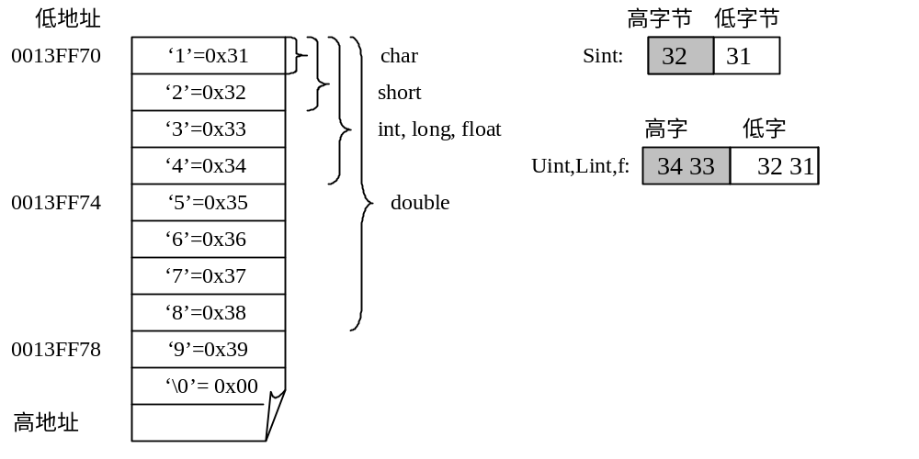
联合变量在内存中的排列
当定义联合变量后，联合变量在内存中获得了共同的内存，由于各个成员的数据类型不同，因此长度也不同。各成员在内存排列均从低地址开始，遵循“低地址低字节，高地址高字节”的原则。
例如：
UData u;
strcpy(u.str,“123456789"); //给成员u.str赋初值
内存图如下：
注: 联合类型及联合类型变量的具体用法，有兴趣的同学请参考教材示例程序【例5-14】。
电子科技大学计算机学院 软件学院

